Slide 1
ramas
مطعم بنادل ذكي

Slide 2
كلمة شكر __
وما من كاتب إلا سيفنى ويُبقي الدهر ما كتبت يداهُ.. .
فلا تكتب بكفك غير شيء يسرك في القيامة أن تراه ...

Slide 3
مقدمة
المشروع يهدف إلى تطوير المطاعم لتعتمد على طريقة غير اعتيادية بحيث تعتمد على التكنولوجيا
بشكل أكبر من وجود الإنسان.
كما أن المشروع يهدف إلى إبقاء المطاعم مفتوحة في ظل أزمة كورونا حيث يتم التقليل من التواصل
البشري قدر الإمكان:
المطاعم الذي يبحث أصحابها عن تطوير مكان العمل وبذلك فإن المشروع
يفيد أصحاب الاعمال والزبائن.

Slide 4
01
02
03
روبوت يحتوي على
دارة تكييف
دارة فحص جودة الهواء:
المشروع يحتوي على
يتم تشغيل مراوح اوتوماتيكيا في حال كان الجو حاراً وتشغيل مكيف ساخن في حال كان الجو بارداً
دارة لتحريكه و. دارة ليتمكن الروبوت من معرفة الطاولة المطلوبة
Here you could describe the topic of the section

Slide 5
04
05
06
منظومة الحماية من الحرائق:
الباب الأتوماتيكي:
حماية المطعم من السرقة:
المشروع يحتوي على
يتم تشغيل مراوح اوتوماتيكيا في حال كان الجو حاراً وتشغيل مكيف ساخن في حال كان الجو بارداً
دارة لتحريكه و. دارة ليتمكن الروبوت من معرفة الطاولة المطلوبة
تم تزو يد الباب بقفل يعمل من خلال البطاقات حيث يسمح
فقط للشخص الذي لديه المعل ومات الصحيحة على البطاقة بالدخول

Slide 6
04
جهاز تعقيم أوتوماتيكي:
المشروع يحتوي على
يضع الزبون يده دون لمس الجهاز أبد اً من خلال حساس الاتراسونيك لتفادي نقل الفايروس فيتم إنزال المعقم على يد الزبون أوتوماتيكيا.

Slide 7


الهدف من المشروع
Covid-19
tech
إبقاء المطاعم مفتوحة في ظل أزمة كورونا حيث يتم التقليل من التواصل
البشري قدر الإمكان
تطوير المطاعم لتعتمد على طريقة غير اعتيادية بحيث تعتمد على التكنولوجيا
بشكل أكبر من وجود الإنسان

Slide 8
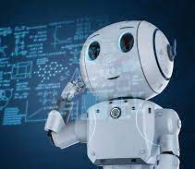
الروبوت النادل
للحركة تم استخدام حساس ال ir لتفعيل تقنية تتبع الخط وللاحتياط أو عند حدوث خطأ تم استخدام شريحة بلوتوث ليتم وصلها على تطبيق موجود على الهاتف يمكننا من تحريك الروبوت في الاتجاه المطلوب بالأضافة الى مستقبل اشعة تحت الحمراء للتعرف على الطاولة المطلوبة

Slide 9
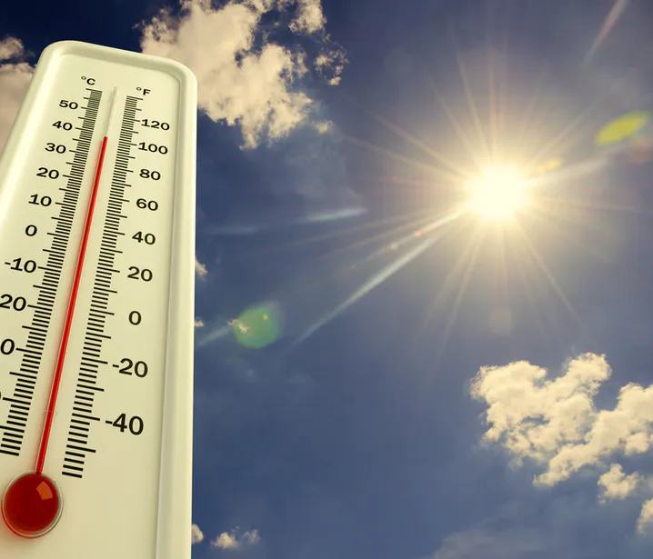
دارة التكييف
وذلك من اجل الحفاظ على حرارة مناسبة للزبائن داخل المطعم بحيث يتم تشغيل مراوح في حال كان
الجو حاراً وتشغيل مكيف ساخن في حال كان الجو بارداً وتم استبدال المكيف الساخن بالمروحة لعدم
توفر مك يف في الأسواق

Slide 10
دارة فحص جودة الهواء:
حيث من خلالها يتم الحفاظ على وجود هواء نقي ملائم للزبائن داخل المطعم بحيث يتم تشغيل مراوح
تقوم بتنقية الهواء عند ازدياد ثنائي أكسيد الكربون في الجو ونقص الأوكسجين داخل المطعم.

Slide 11
منظومة الحماية من الحرائق:
لتفادي الحرائق حيث عند اكتشاف المنظومة لوجود حريق تقوم بتشغيل صفارات الإنذار وتشغيل
رشاشات للمياه للمساعدة على إخماد الحريق سريعا.

Slide 12
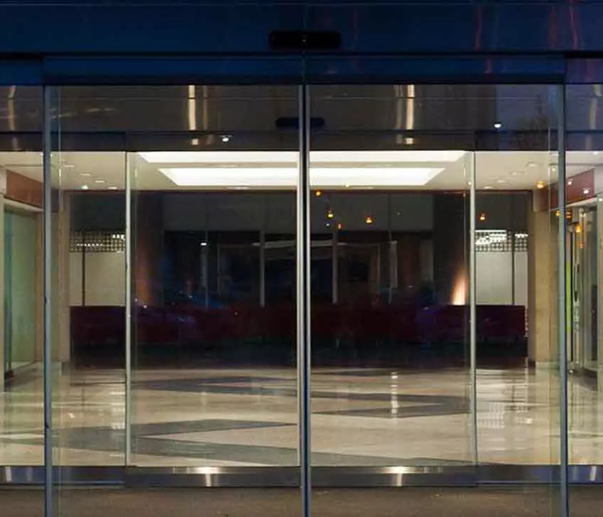
الباب الأتوماتيكي:
هو عبارة عن باب يفتح أوتوماتيكيا في حال وجود شخص أمامه ويغلق عندما لا يوجد أحد وذلك لتفادي
لمس الأبواب.

Slide 13
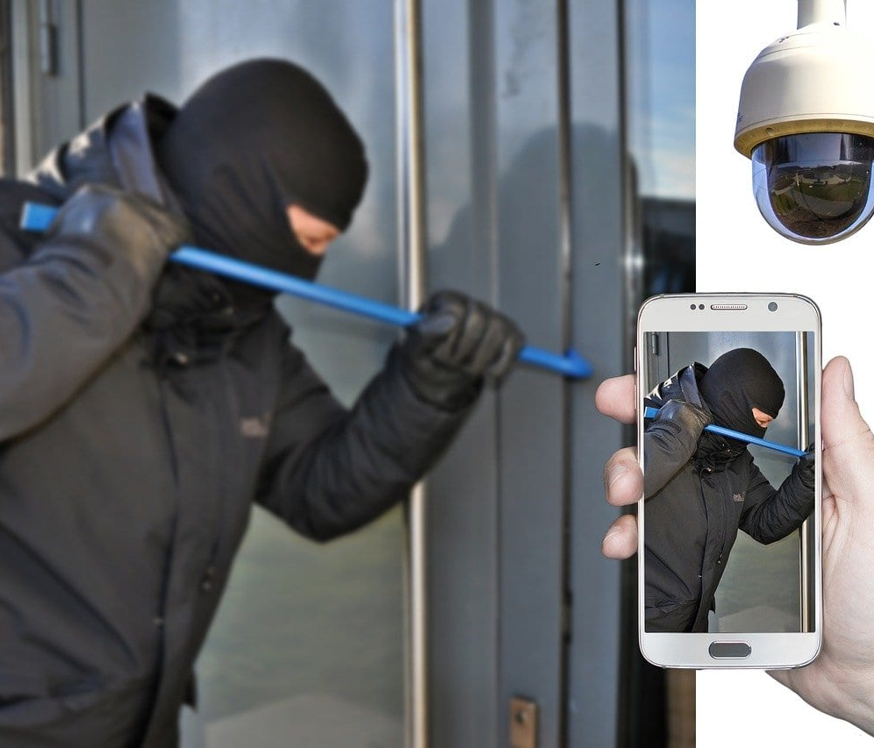
حماية المطعم من السرقة:
لحماية المطعم من السرقة في فترات إغلاقه تم تزو يد الباب بقفل يعمل من خلال البطاقات حيث يسمح
فقط للشخص الذي لديه المعل ومات الصحيحة على البطاقة بالدخول وتم تخصيص هذه البطاقة لإدارة
المطعم فقط.

Slide 14
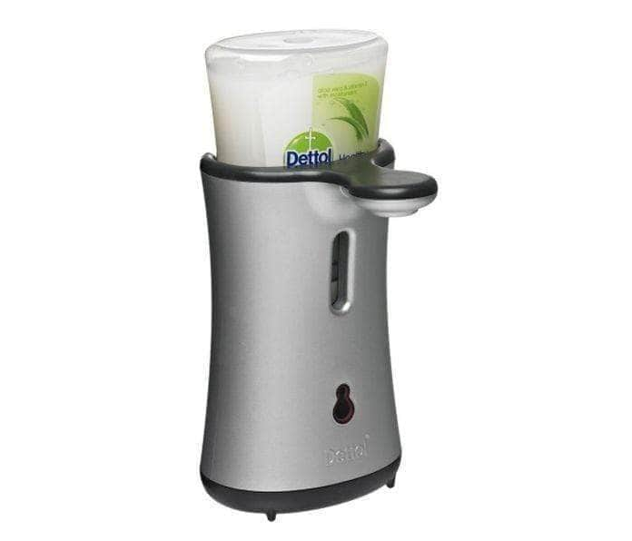
جهاز تعقيم أوتوماتيكي:
وهو عبارة عن جهاز لتعقيم اليدين موجود على كل طاولة بحيث يضع الزبون يده دون لمس الجهاز أبد اً
من خلال حساس الاصطدام لتفادي نقل الفايروس فيتم إنزال المعقم على يد الزبون أوتوماتيكيا

Slide 15
طلب الطعام داخل المطعم:
طلب الطعام يتم من خلال نظام مجاني لطلب الطعام داخل المطاعم على الانترنت حيث يقوم الزبون بمسح باراكود من خلال هاتفه الذكي مطبوع على الطاولة امامه ليتم تحويله الى موقع يحتوي على قائمة الطعام الخاصة بالمطعم

Slide 16

Thank you

